Slide 1
o valor
da
vida
Notes:
Você já parou para pensar no valor de sua vida? Eu digo financeitamente mesmo, o que apareceria na etiqueta de preço da sua vida?

Slide 2

9.000.000
Notes:
Alguns estudiosos indicam que uma vida humana vale aproximadamente 9 milhões de dólares. Está bom pra você?
Claro que isso pode variar…

Slide 3
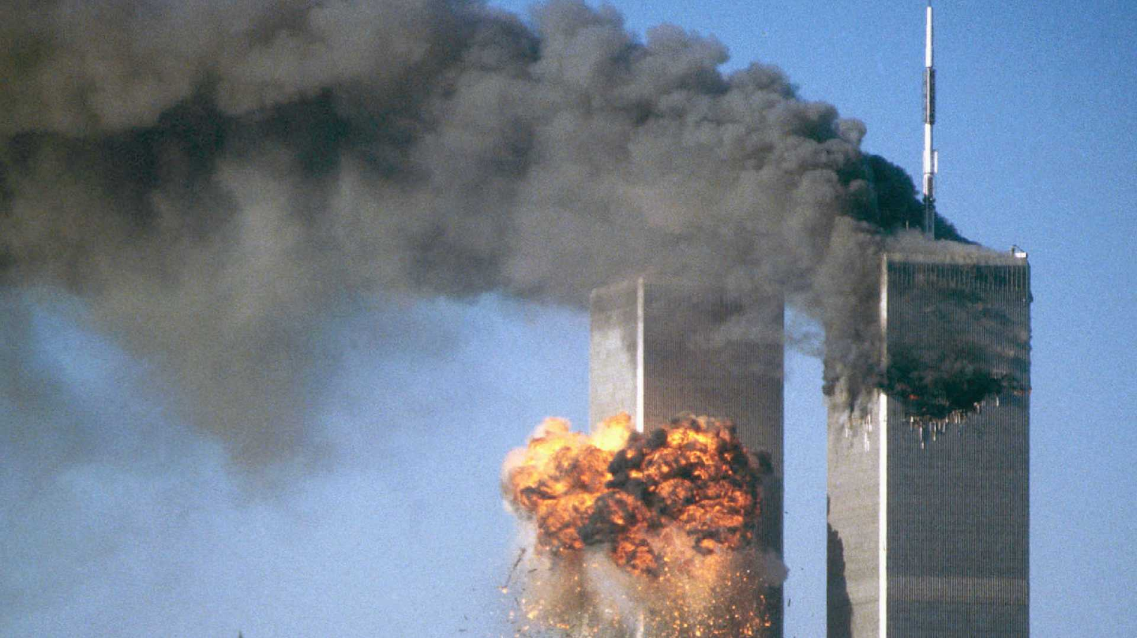
9.000.000
2 milhões de dólares
Notes:
Em média, as famílias das 2.280 vítimas do atentado de 11 de setembro de 2001 receberam uma indenização de U$ 2 milhões.

Slide 4
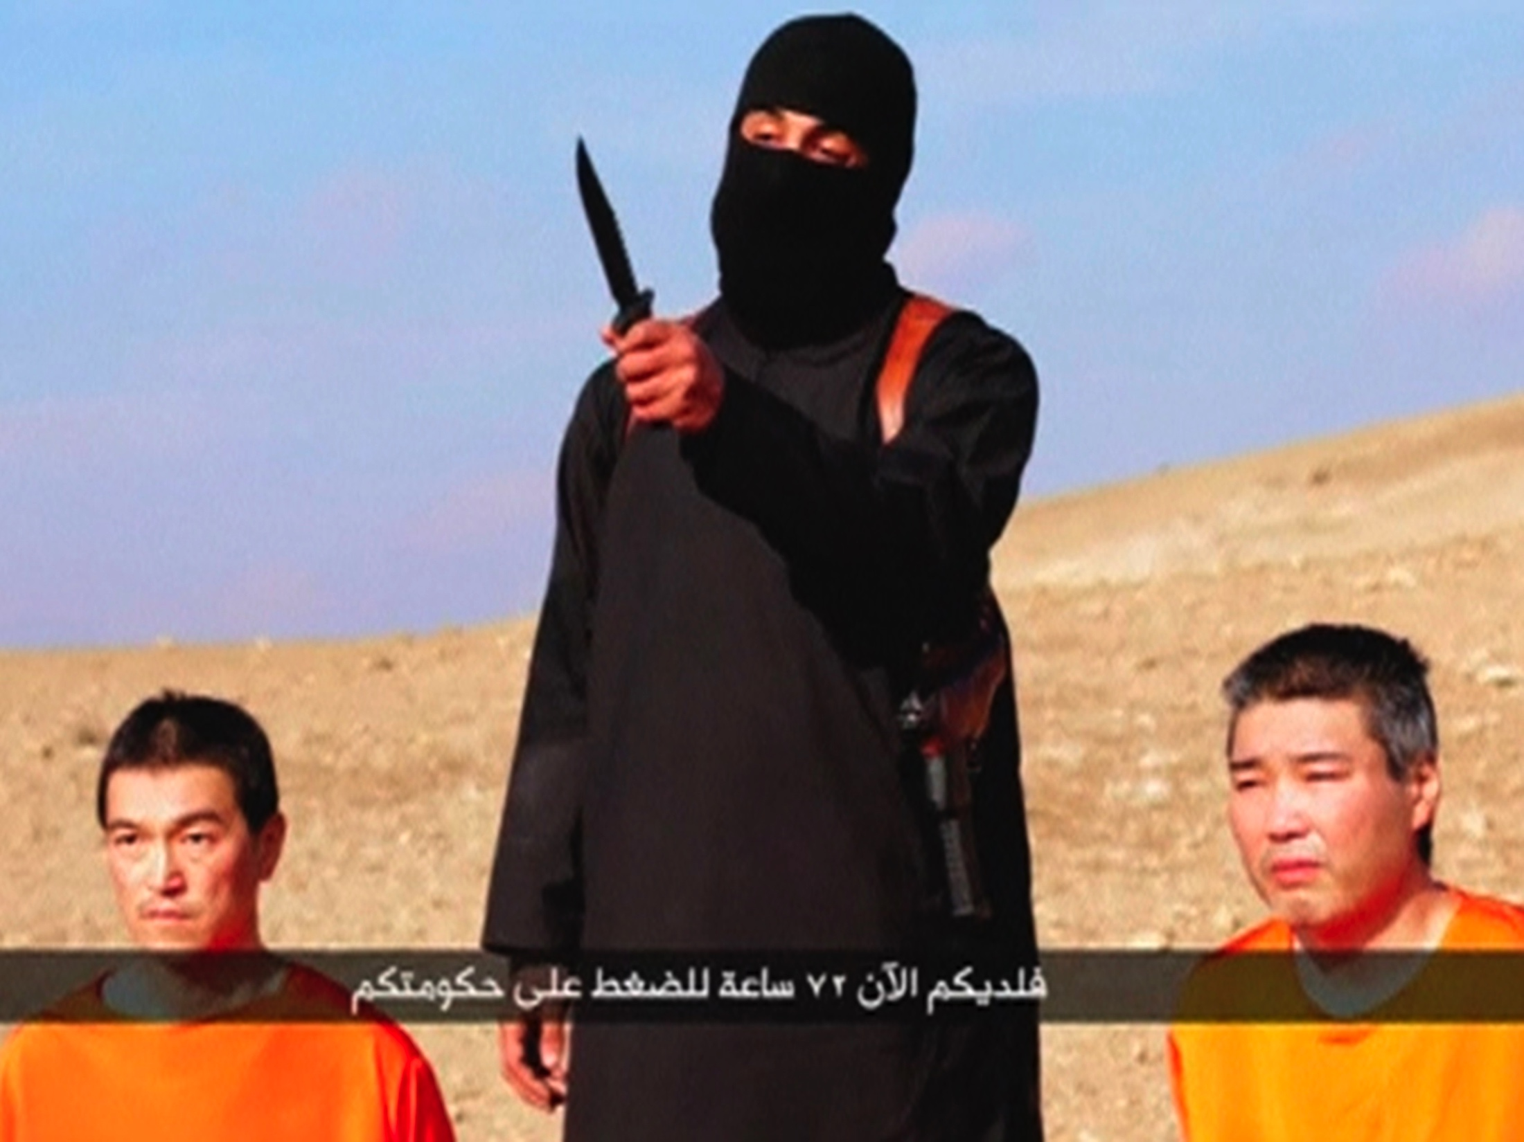
Notes:
Em 2015 dois jornalistas cristãos japoneses foram sequestrados na Síria pelo grupo radical Estado Islâmico. O preço do resgate? 200 milhões de dólares em 72 horas. O resgate não foi pago e eles foram mortos.

Slide 5
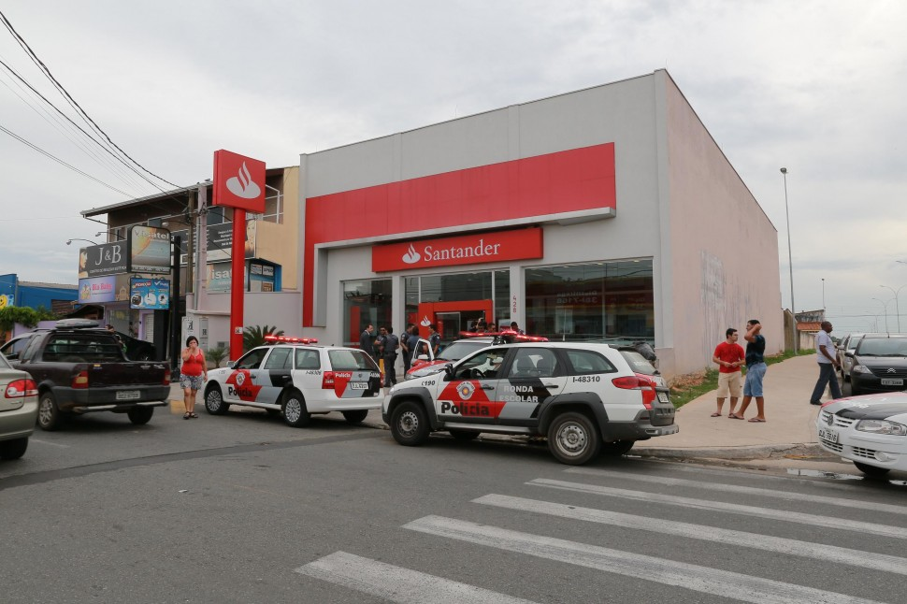
Notes:
Experiência do sequestro no Banco Santander mostra que a vida não tem preço, ela é incalculável.

Slide 6
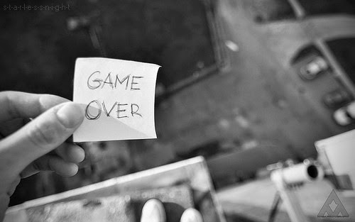
Notes:
Agora verdade seja dita, mesmo o valor da vida sendo incalculável muitas pessoas perdem a vontade de viver. Quais os motivos que o desanimam nesse mundo? Tem algo tão sério acontecendo na sua vida que ela não valha mais a pena ser vivida?

Slide 7


Slide 8
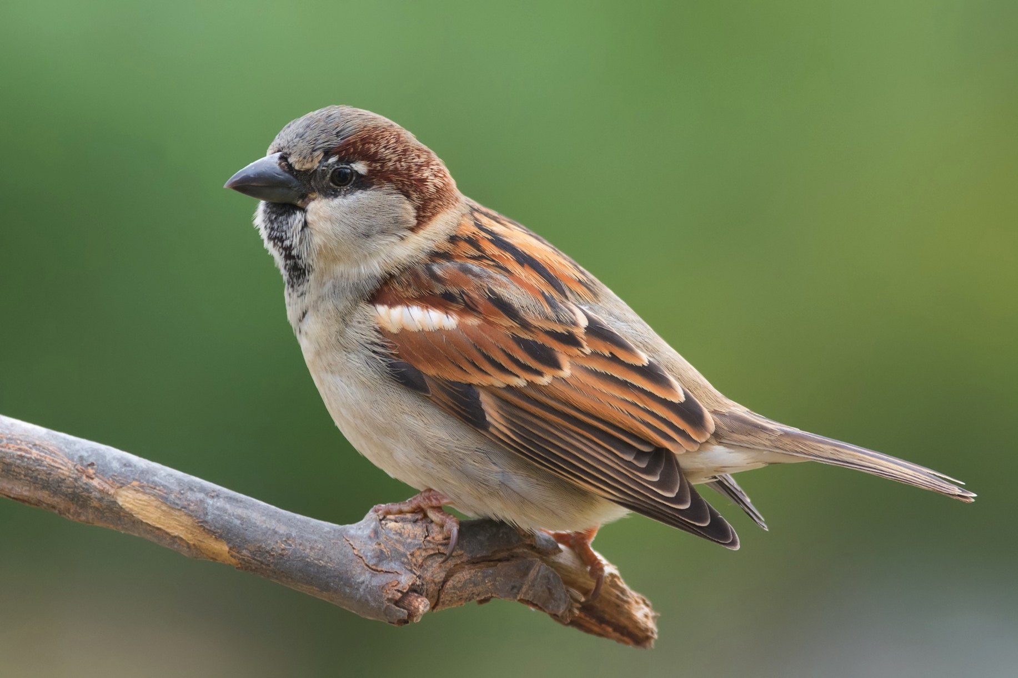

Slide 9
LUCAS 12
6. Não se vendem cinco pardais por duas moedinhas? Entretanto, Deus não se esquece de nenhum deles. 7. Até os cabelos da cabeça de vocês estão todos contados. 8. Não temam! Vocês valem bem mais do que muitos pardais.

Slide 10


Slide 11
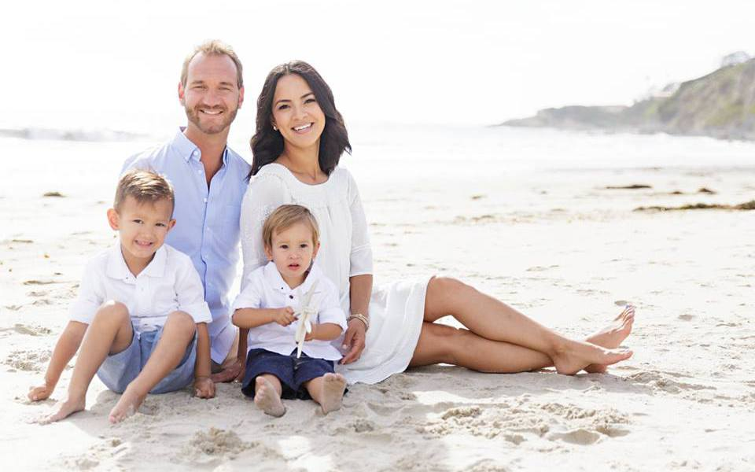

Slide 12


Slide 13
